Slide 1
Gestão de Mudança

Slide 2
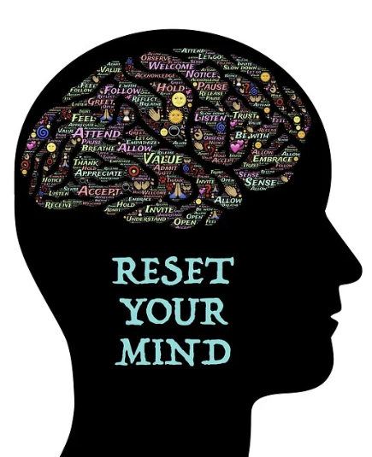
Gestão da Mudança: Navegando em um Ambiente Organizacional em Constante Evolução
A dinâmica das organizações modernas exige uma abordagem contínua para adaptação e transformação. Neste contexto, a gestão da mudança emerge como uma disciplina fundamental, refletindo a necessidade de alinhamento estratégico entre práticas organizacionais e novas realidades do mercado.

Slide 3
Definição e Importância da Gestão da Mudança
O que é Gestão da Mudança?
A gestão da mudança envolve a aplicação de estratégias que visam preparar, apoiar e ajudar indivíduos a se adaptarem a alterações significativas dentro de uma organização. É mais do que simplesmente implementar novas tecnologias ou processos; requer análise cuidadosa das dinâmicas organizacionais e dos impactos nas pessoas envolvidas.
Por que é Essencial?
A transformação organizacional é um processo intrínseco à adaptabilidade das empresas frente às dinâmicas de mercado. A gestão da mudança facilita a transição e minimiza resistências, dependendo diretamente do comprometimento da liderança em guiar as equipes.

Slide 4
Processos e Teorias da Gestão da Mudança
Ciclo de Vida do Produto
Gestão de Mudanças Técnicas
A implementação eficaz da gestão da mudança requer compreensão aprofundada do ciclo de vida do produto e dos impactos que alterações podem ocasionar em cada fase, desde o desenvolvimento até a entrega final.
Em ambientes de engenharia, a gestão de mudanças técnicas mostra-se essencial para assegurar conformidade com padrões e otimização de recursos. Iniciativas como definição baseada em modelo e arquitetura orientada a serviços são cruciais.
Adaptação às Oscilações
A adaptação às oscilações nos padrões de consumo e questões climáticas reforçam a necessidade de estratégias resilientes, que influenciam significativamente na sustentabilidade organizacional.

Slide 5
Teorias e Modelos Chave em Gestão da Mudança
Modelo de Lewin
Descongelar, Mudar, Recongelar
ADKAR
Conscientização, Desejo, Conhecimento, Habilidade, Reforço
8 Etapas de Kotter
Processo estruturado de transformação organizacional
7-S da McKinsey
Estratégia, Estrutura, Sistemas, Valores, Estilo, Pessoal, Habilidades
Em um ambiente empresarial em constante evolução, a capacidade de adaptação torna-se um ativo indispensável. As organizações enfrentam desafios significativos ao implementar mudanças.

Slide 6
A Necessidade de Mudança nas Organizações
Rápidas Mudanças Tecnológicas
Exigem que as empresas reavaliem suas práticas e processos regularmente
Evolução do Comportamento do Consumidor
Altera as expectativas e demandas do mercado
Performance dos Colaboradores
Mudanças mal planejadas podem minar a motivação e satisfação no trabalho
Consenso em Projetos Tecnológicos
Especialmente em ambientes públicos, é crucial para evitar armadilhas comuns

Slide 7
Fatores que Impulsionam a Mudança
Políticas Legais
Ambiente Macroeconômico
Exercem pressão significativa sobre as operações das empresas, exigindo estratégias ágeis de gestão de riscos
Fatores macroeconômicos impõem desafios constantes
Influências de Mercado
Fatores Internos
Políticas governamentais e tendências de consumo moldam o ambiente propício à mudança
Cultura organizacional e habilidades de liderança impactam diretamente a capacidade de adaptação

Slide 8
O Papel da Tecnologia na Mudança Organizacional
Inteligência Artificial
O uso de ferramentas de IA não só otimiza processos, mas também redefine papéis dentro das organizações, permitindo adaptação mais ágil às demandas do mercado.
Automação
A implementação de tecnologias requer compreensão das dinâmicas de mudança organizacional, uma vez que fatores contextuais e culturais influenciam diretamente sua eficácia.
Papel Ativo dos Atores
É crucial superar a visão determinista da tecnologia, reconhecendo que os atores organizacionais desempenham papel ativo na adaptação e implementação de inovações.

Slide 9
Impacto da Globalização na Gestão da Mudança
Mercados Interligados
Exigem adaptação constante por parte das organizações
Demandas Locais vs. Globais
Empresas precisam equilibrar tendências globais e necessidades locais
Desafios Setoriais
Setores como o agrícola enfrentam fatores como sazonalidade que desafiam a liquidez
Resistência à Mudança
Frequentemente influenciada por fatores emocionais e hierárquicos

Slide 10
Estudos de Caso de Mudança Organizacional Bem-Sucedida
70%
3
Taxa de Falha
Fatores Críticos
Das iniciativas de mudança falham, muitas vezes devido à ineficácia na liderança e falta de processo estruturado
Liderança transformacional, planejamento cuidadoso e comunicação clara são essenciais para o sucesso
2x
Maior Engajamento
Organizações com liderança transformacional apresentam o dobro de engajamento dos colaboradores durante mudanças

Slide 11
Modelo de 8 Etapas de Mudança de Kotter
Criar Senso de Urgência
Estabelecer a necessidade imediata de mudança, identificando ameaças e oportunidades potenciais que motivem as pessoas a agir.
Formar Coalizão Poderosa
Reunir um grupo de pessoas influentes que possam liderar a mudança, combinando diferentes habilidades, experiências e posições organizacionais.
Criar Visão para Mudança
Desenvolver uma visão clara que ajude todos a entender o propósito da mudança, criando estratégias para alcançar essa visão.
Comunicar a Visão
Transmitir constantemente a visão e estratégias, incorporando-as em todas as atividades e demonstrando o comportamento esperado.
Remover Obstáculos
Identificar e eliminar barreiras à mudança, mudando estruturas ou sistemas que prejudicam a visão e incentivando novas ideias.

Slide 12
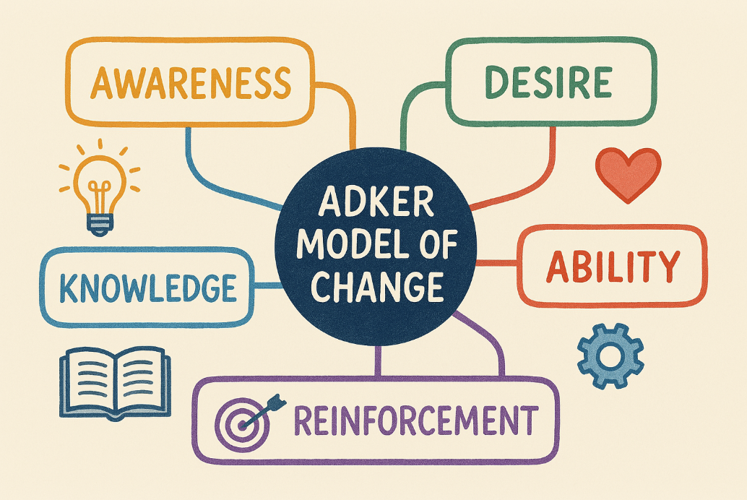
Modelo ADKAR para Gestão da Mudança
O modelo ADKAR é uma abordagem estruturada para a gestão de mudanças.
Ele é amplamente utilizado para ajudar organizações e indivíduos a implementar mudanças de forma eficaz.
O nome ADKAR é um acrônimo que representa cinco etapas essenciais para o sucesso da mudança:
Awareness (Conscientização): Tornar as pessoas cientes da necessidade da mudança e dos motivos por trás dela.
Desire (Desejo): Incentivar o desejo de participar e apoiar a mudança.
Knowledge (Conhecimento): Fornecer o conhecimento necessário para implementar a mudança.
Esse modelo é particularmente eficaz porque foca no nível individual, reconhecendo que a mudança organizacional só é bem-sucedida quando as pessoas envolvidas estão alinhadas e preparadas para a transição. Ele também ajuda a identificar e superar resistências, promovendo uma comunicação clara e transparente ao longo do processo
Ability (Habilidade): Garantir que as pessoas tenham as habilidades para aplicar o que aprenderam.

Slide 13
Estratégias para uma Gestão da Mudança Eficaz
Comunicação Transparente
Envolvimento dos Colaboradores
Durante períodos de mudança, onde a incerteza pode ser predominante, a transparência na disseminação de informações é crucial para minimizar resistências e fomentar a aceitação.
O apoio e a capacitação oferecidos pela gestão são cruciais, pois influenciam diretamente a satisfação dos colaboradores em participar dos processos de mudança.
Treinamento Contínuo
Liderança Efetiva
A adaptabilidade organizacional requer um enfoque estratégico no treinamento e desenvolvimento dos colaboradores, proporcionando as habilidades necessárias para enfrentar novos desafios.
Os líderes não apenas influenciam a direção da organização, mas também desempenham papel essencial na modelagem do comportamento dos indivíduos dentro do ambiente de trabalho.

Slide 14
Desafios na Gestão da Mudança
Resistência à Mudança
Barreiras Culturais
Frequentemente alimentada por questões relacionadas aos funcionários e lacunas de conhecimento
Normas e valores arraigados podem dificultar a aceitação de novas práticas e tecnologias
Expectativas das Partes Interessadas
Fadiga de Mudança
Desgaste emocional e físico que pode prejudicar tanto a saúde mental quanto a produtividade
A percepção e aceitação da transformação pelos stakeholders podem determinar seu êxito

Slide 15
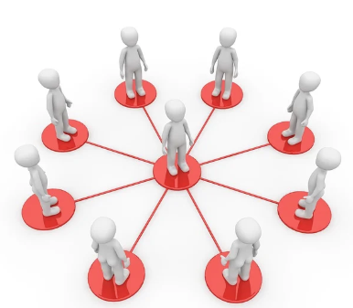
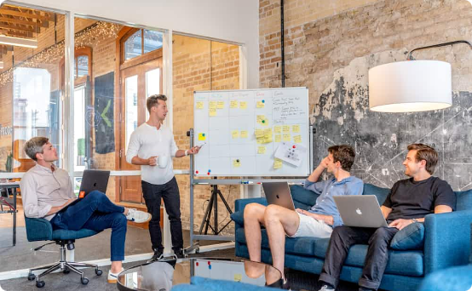
O Futuro da Gestão da Mudança
Sustentabilidade
Integração Comunitária
Melhoria Contínua
A gestão da mudança deve considerar práticas adaptativas que não apenas otimizem a produção, mas também garantam a sustentabilidade ambiental e a segurança alimentar.
Estratégias que integrem o conhecimento científico com as demandas das comunidades locais tornam-se essenciais para o sucesso das mudanças organizacionais.
A implementação de sistemas como o Total Quality Management propõe um compromisso permanente com o aprimoramento, reforçando a importância da transformação cultural dentro da organização.
As organizações que desenvolvem uma cultura de adaptabilidade e resiliência estarão melhor posicionadas para enfrentar os desafios futuros. A integração de metodologias ágeis, que promovem flexibilidade e colaboração, pode facilitar essa transição para um ambiente de negócios cada vez mais dinâmico e imprevisível.

